Slide 1

一、 线性变换的乘积
二、 线性变换的和
三、 线性变换的数量乘法
四、 线性变换的逆
五、 线性变换的多项式

Slide 2

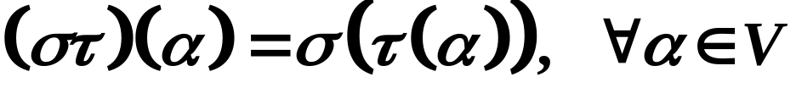

一、 线性变换的乘积
1．定义
设 为线性空间V的两个线性变换，定义它们
的乘积 为：
则 也是V的线性变换.
事实上，

Slide 3
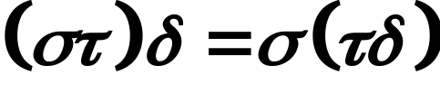


２．基本性质
（1）满足结合律：
（2） 为单位变换
（3）交换律一般不成立，即一般地，

Slide 4

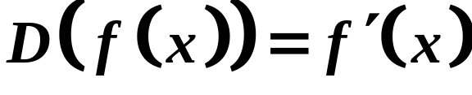
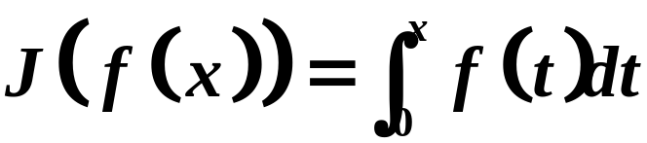
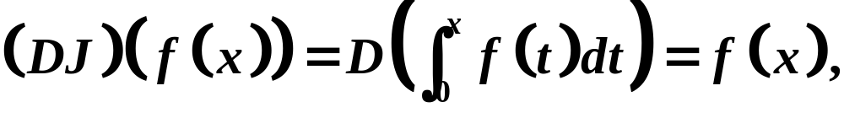


例1. 线性空间 中，线性变换
即
而，

Slide 5







例2. 设A、B 为两个取定的矩阵，定义变换
则 皆为 的线性变换，且对 有

Slide 6


二、 线性变换的和
1．定义
设 为线性空间V的两个线性变换，定义它们
的和 为：
则 也是V的线性变换.
事实上，

Slide 7

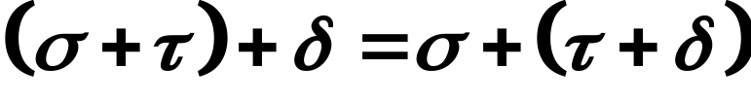

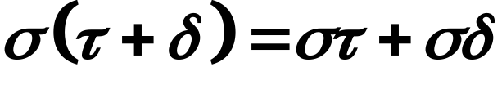
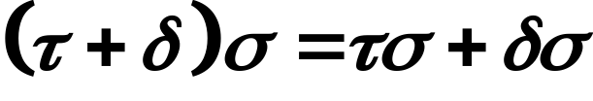
2．基本性质
（1）满足交换律：
（2）满足结合律：
（3） 0为零变换.
（4）乘法对加法满足左、右分配律：

Slide 8


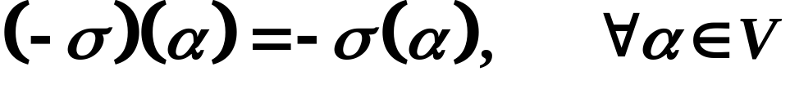

3．负变换
设 为线性空间V的线性变换，定义变换 为：
则 也为V的线性变换，称之为 的负变换.
注：

Slide 9


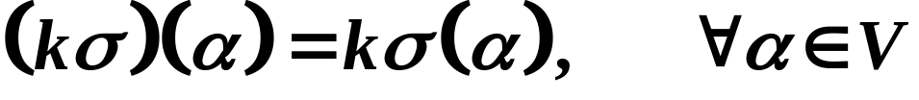
三、 线性变换的数量乘法
1．定义
设 为线性空间V的线性变换， 定义 k 与
的数量乘积 为：
则 也是V的线性变换.

Slide 10





2．基本性质
注：
线性空间V上的全体线性变换所成集合对于
线性变换的加法与数量乘法构成数域P上的一个线性
空间，记作

Slide 11




四、 线性变换的逆
1．定义
设 为线性空间V的线性变换，若有V的变换 使
则称 为可逆变换，称 为 的逆变换，记作
2．基本性质
(1) 可逆变换 的逆变换 也是V的线性变换.

Slide 12

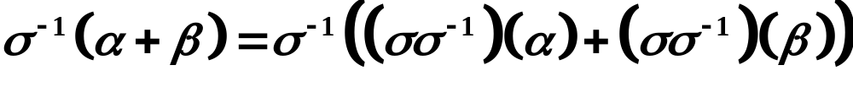
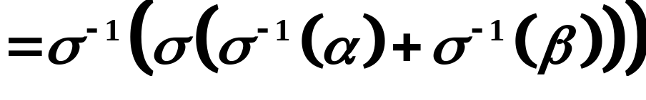
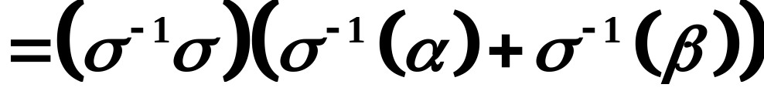
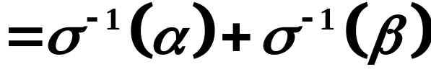
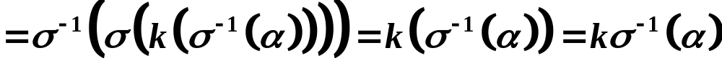

证：对
是V的线性变换.

Slide 13

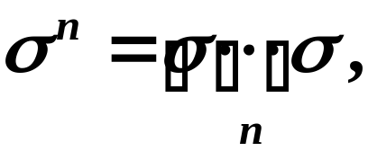


(2) 线性变换 可逆 线性变换 是一一对应.
五、线性变换的多项式
1．线性变换的幂
设 为线性空间V的线性变换，n为自然数，定义
称之为 的n次幂.
当 时，规定 （单位变换）.

Slide 14
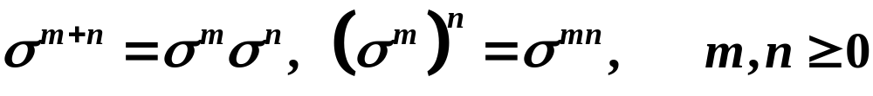
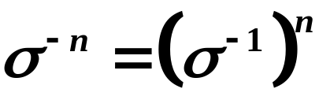
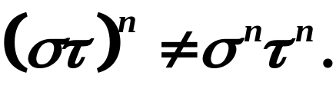
注：
① 易证
② 当 为可逆变换时，定义 的负整数幂为
③ 一般地，

Slide 15
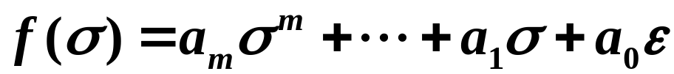

2．线性变换的多项式
设
为V的一个线性变换，则
也是V的一个线性变换，称 为线性变换 的
多项式.

Slide 16

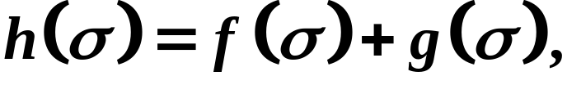
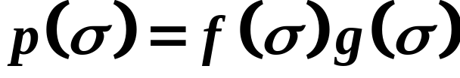

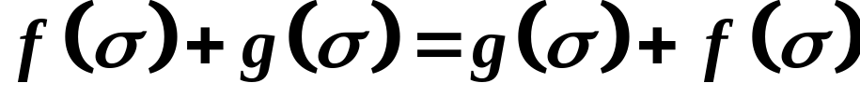
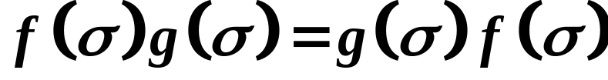
注：
① 在 中，若
则有，
② 对 有
即线性变换的多项式满足加法和乘法交换律.

Slide 17
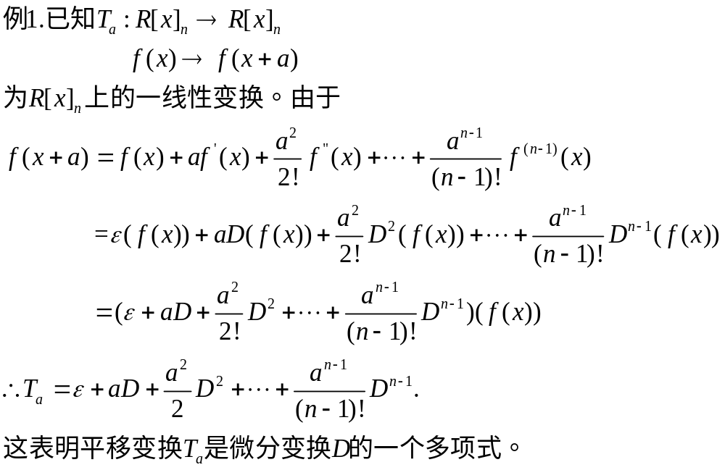

Slide 18
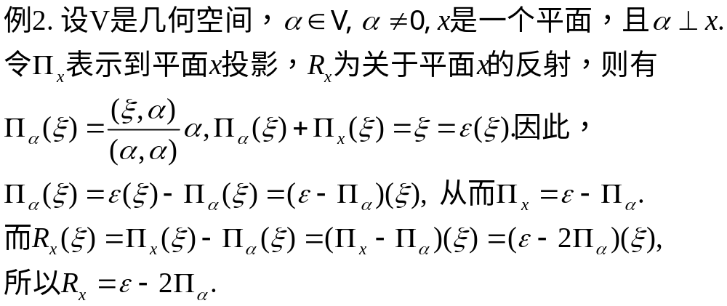

Slide 19
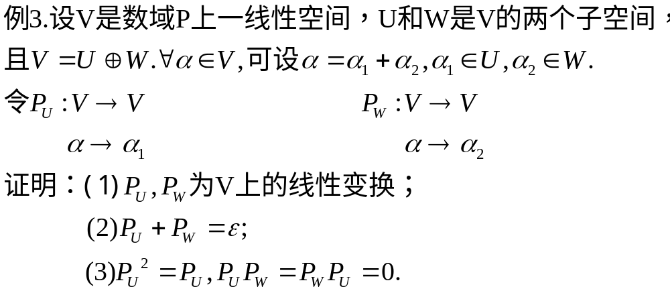

Slide 20
